Slide 1
第13章 异常处理

Slide 2
动 因
当一个程序运行时出现一个运行时错误时，这个程序就会异常终止 。该如何处理这个运行时错误，以使程序可以继续运行或者平稳终止呢？ 这就是本章要介绍的主题。

Slide 3
学习目标
了解异常和异常处理的概貌（第13.2节）。
探究使用异常处理的优点（第13.3节）。
区别异常的类型： Error (致命的) 和 Exception (非致命的), 以及必检和免检异常（第13.4节）。
在方法头中声明异常（第13.5.1节）。
在方法中抛出异常（第13.5.2节）。
编写try-catch 块处理异常（第13.5.3节）。
解释异常是如何传播的（第13.5.3节）。
在try-catch块中使用finally子句（第13.6节）。
只为非预期错误使用异常（第13.7节）。
在catch 块中重新抛出异常（第13.8节）。
创建链式异常（第13.9节）。
定义自定制的异常类（第13.10节）。

Slide 4
异常处理概述
显示运行时错误
Quotient
Run
使用一条if语句来处理它
QuotientWithIf
Run
如果在方法被调用时发生运行错误该怎么办？
QuotientWithException
Run

Slide 5
异常处理的优势
QuotientWithMethod
Run
现在，你看到了使用异常处理的优点。它能使方法抛出一个异常给它的调用者。这个调用者可以处理该异常。如果没有这个能力，那么被调用的方法就必须自己处理异常或终止该程序。

Slide 6
处理InputMismatchException异常
InputMismatchExceptionDemo
Run
通过处理异常InputMismatchException，程序将可以继续读取输入直到它是正确的为止。

Slide 7

异常类型

Slide 8
系统错误
系统错误(System errors) 是由Java虚拟机抛出的，它用Error类表示。Error类描述的是内部系统错误。这样的错误很少发生。如果发生，除了通知用户以及尽量稳妥地终止程序外，几乎什么也不能做。

Slide 9

异 常
异常(Exception) 描述的是由程序和外部环境所引起的错误，这些错误能被程序捕获和处理。

Slide 10
运行时异常
运行时异常(RuntimeException) 是程序设计错误所引起的，例如，错误的类型转换、访问越界数组或数值错误。

Slide 11
必检异常和免检异常
RuntimeException、Error以及它们的子类都被称为免检异常（unchecked exceptions）。所有其它异常都被称为必检异常（checked exceptions），意思是编译器会强制程序员检查并处理它们。

Slide 12
免检异常
在大多数情况下，免检异常都会反映出程序设计中不可恢复的逻辑错误。例如：如果通过一个引用变量访问一个对象之前并未将一个对象赋值给它，就会抛出一个 NullPointerException异常；如果访问一个数组的界限外的元素，就会抛出IndexOutOfBoundsException异常。这些都是程序中必须纠正的逻辑错误。免检异常可能在程序的任何一个地方出现。为避免过多地使用try-catch 块，Java语言不允许编写代码捕获或声明免检异常。

Slide 13
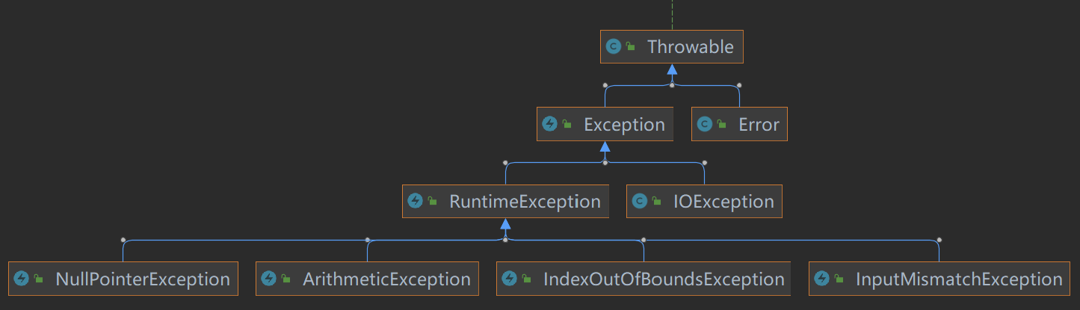
免检异常
免检异常。

Slide 14
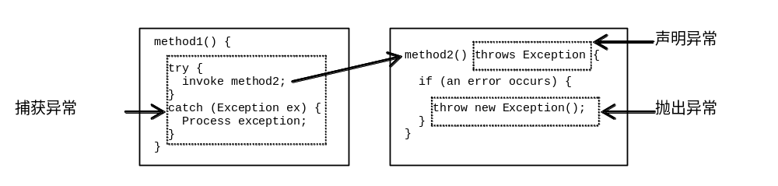
声明、抛出和捕获异常

Slide 15
声明异常
每个方法都必须声明它可能抛出的必检异常的类型。这被称为声明异常（declaring exceptions）。
public void myMethod()
throws IOException
public void myMethod()
throws IOException, OtherException

Slide 16
抛出异常
当程序检测一个错误时，程序可以创建一个恰当的异常类型的实例并抛出它。这就被称为抛出一个异常（throwing an exception）。这里有一个例子：
throw new TheException();
TheException ex = new TheException();
throw ex;

Slide 17
抛出异常举例
/** Set a new radius */
public void setRadius(double newRadius)
throws IllegalArgumentException {
if (newRadius >= 0)
radius = newRadius;
else
throw new IllegalArgumentException(
"Radius cannot be negative");
}

Slide 18
捕获异常
try {
statements; // Statements that may throw exceptions
}
catch (Exception1 exVar1) {
handler for exception1;
}
catch (Exception2 exVar2) {
handler for exception2;
}
...
catch (ExceptionN exVar3) {
handler for exceptionN;
}

Slide 19
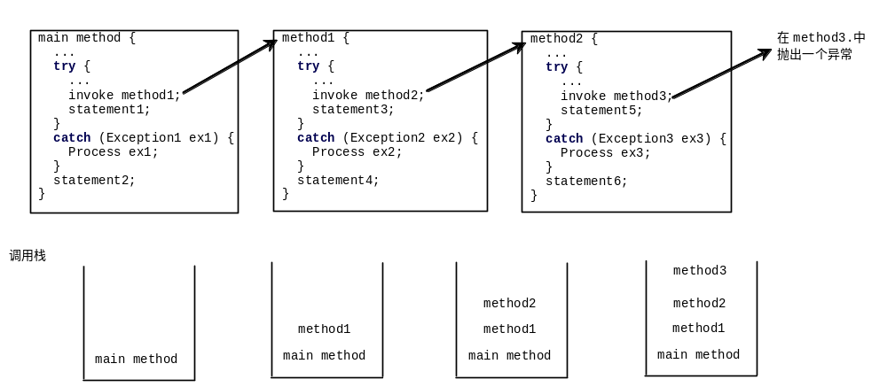
捕获异常

Slide 20
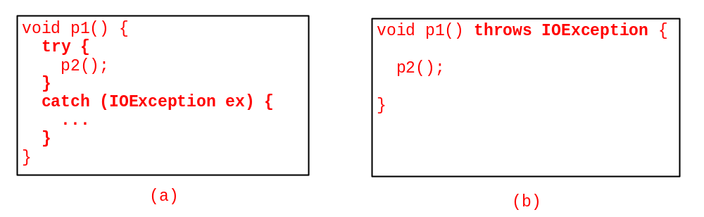
捕获或声明必检异常
Java强迫程序员处理必检异常。如果方法声明了一个必检异常（即Error或Runtime Exception之外的异常），就必须在try-catch块中调用它，或者在调用方法中声明要抛出异常。例如：假定方法p1调用方法p2，而p2 可能会抛出一个必检异常（例如： IOException），就必须编写如图（a）和（b）所示代码。

Slide 21
举例：声明、抛出和捕获异常
目标：本例改写第8章中定义的Circle类的setRadius方法来演示如何声明、抛出和捕获异常。如果半径是负数，那么新的setRadius方法就会抛出一个异常。
TestCircleWithException
CircleWithException
Run

Slide 22
重新抛出异常
try {
statements;
}
catch(TheException ex) {
perform operations before exits;
throw ex;
}

Slide 23
finally子句
try {
statements;
}
catch(TheException ex) {
handling ex;
}
finally {
finalStatements;
}

Slide 24
跟踪程序执行
动 画
假设语句中没有出现异常
try {
statements;
}
catch(TheException ex) {
handling ex;
}
finally {
finalStatements;
}
Next statement;

Slide 25
跟踪程序执行
动 画
try {
statements;
}
catch(TheException ex) {
handling ex;
}
finally {
finalStatements;
}
Next statement;
finally子句总是会被执行

Slide 26
跟踪程序执行
动 画
try {
statements;
}
catch(TheException ex) {
handling ex;
}
finally {
finalStatements;
}
Next statement;
执行这个方法的
下一条语句

Slide 27
跟踪程序执行
动 画
try {
statement1;
statement2;
statement3;
}
catch(Exception1 ex) {
handling ex;
}
finally {
finalStatements;
}
Next statement;
假设在statement2中有Exception1类型的
异常被抛出

Slide 28
跟踪程序执行
动 画
try {
statement1;
statement2;
statement3;
}
catch(Exception1 ex) {
handling ex;
}
finally {
finalStatements;
}
Next statement;
这个异常被处理

Slide 29
跟踪程序执行
动 画
try {
statement1;
statement2;
statement3;
}
catch(Exception1 ex) {
handling ex;
}
finally {
finalStatements;
}
Next statement;
final块总是会被执行

Slide 30
跟踪程序执行
动 画
try {
statement1;
statement2;
statement3;
}
catch(Exception1 ex) {
handling ex;
}
finally {
finalStatements;
}
Next statement;
现在执行方法后的
下一条子句

Slide 31
跟踪程序执行
动 画
try {
statement1;
statement2;
statement3;
}
catch(Exception1 ex) {
handling ex;
}
catch(Exception2 ex) {
handling ex;
throw ex;
}
finally {
finalStatements;
}
Next statement;
statement2抛出一个Exception2类型的异常

Slide 32
跟踪程序执行
动 画
try {
statement1;
statement2;
statement3;
}
catch(Exception1 ex) {
handling ex;
}
catch(Exception2 ex) {
handling ex;
throw ex;
}
finally {
finalStatements;
}
Next statement;
处理异常

Slide 33
跟踪程序执行
动 画
try {
statement1;
statement2;
statement3;
}
catch(Exception1 ex) {
handling ex;
}
catch(Exception2 ex) {
handling ex;
throw ex;
}
finally {
finalStatements;
}
Next statement;
执行final块

Slide 34
跟踪程序执行
动 画
try {
statement1;
statement2;
statement3;
}
catch(Exception1 ex) {
handling ex;
}
catch(Exception2 ex) {
handling ex;
throw ex;
}
finally {
finalStatements;
}
Next statement;
重新抛出异常并
把控制权交给调用者

Slide 35
使用异常时注意事项
异常处理将错误处理代码从正常的程序设计任务中分离开，这样，程序会更易阅读和修改。但是，应该注意，由于异常处理需要初始化新的异常对象，需要从调用栈返回而且还需要沿着方法调用链来传播异常以便找到它的异常处理器，所以，异常处理通常需要更多的时间和资源。

Slide 36
何时抛出异常
异常出现在方法中。如果想让该方法的调用者处理异常，你应该创建一个异常对象并将其抛出。如果能在发生异常的方法中处理异常，那么就不需要抛出异常。

Slide 37
何时使用异常
在代码中，什么时候应该使用try-catch块呢？当必须处理不可预料的错误状况时应该使用它。不要用它来处理简单的、可预料的情况。例如，下面的代码：
try {
System.out.println(refVar.toString());
}
catch (NullPointerException ex) {
System.out.println("refVar is null");
}

Slide 38
何时使用异常
最好用以下代码代替：
if (refVar != null)
System.out.println(refVar.toString());
else
System.out.println("refVar is null");

Slide 39
定义自定制异常类
尽量使用API中的异常类。
如果预定义的类不够则定义自定制的异常类。
通过扩展Exception类或其子类定义自定制的异常类。

Slide 40
自定制异常类举例
在程序清单13.8中，当半径为负时，setRadius方法会抛出一个异常。假设希望把这个半径传递给处理者，就必须创建一个自定制的异常类。
InvalidRadiusException
CircleWithRadiusException
TestCircleWithRadiusException
Run

